Slide 1
Proyectos investigación PDS
FACULTAD DE INGENIERÍA
UNIVERSIDAD DE ANTIOQUIA
Departamento de Electrónica y Telecomunicaciones
Omar David Vargas Bonett
Odavid.Vargas@udea.edu.co

Slide 2
Descripción del Problema #1
Facilitar la identificación en muestras de sangre de células cancerígenas, específicamente células mieloides.
Diseñar un clasificador capaz de diferenciar células blancas sanas, de células de leucemia mieloide, mediante aprendizaje de maquina.
Trabajos similares
Deep Transfer Learning in Diagnosing Leukemia in Blood cell [1].
Deep Learning for Identifying Metastatic Breast Cancer [2].
Diagnosing leukemia in blood smear images using an ensemble of classifiers and pre-trained convolutional neural networks[3].

Slide 3
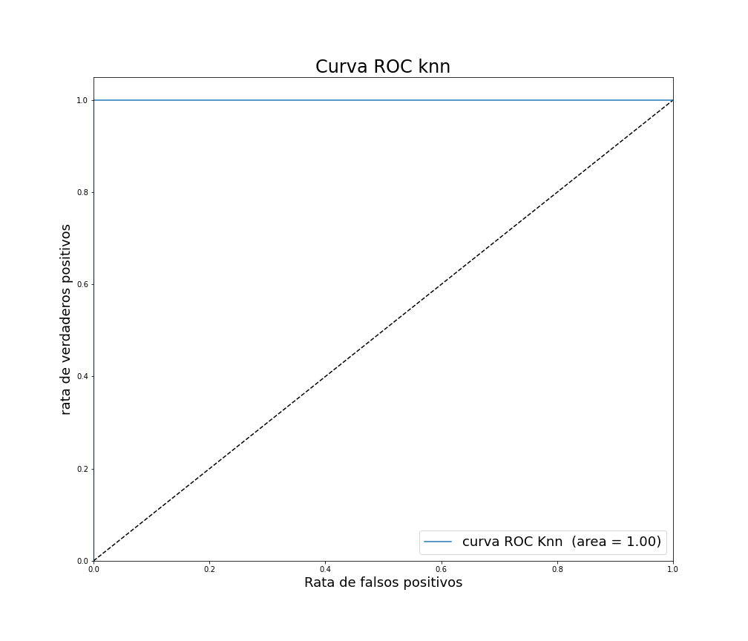
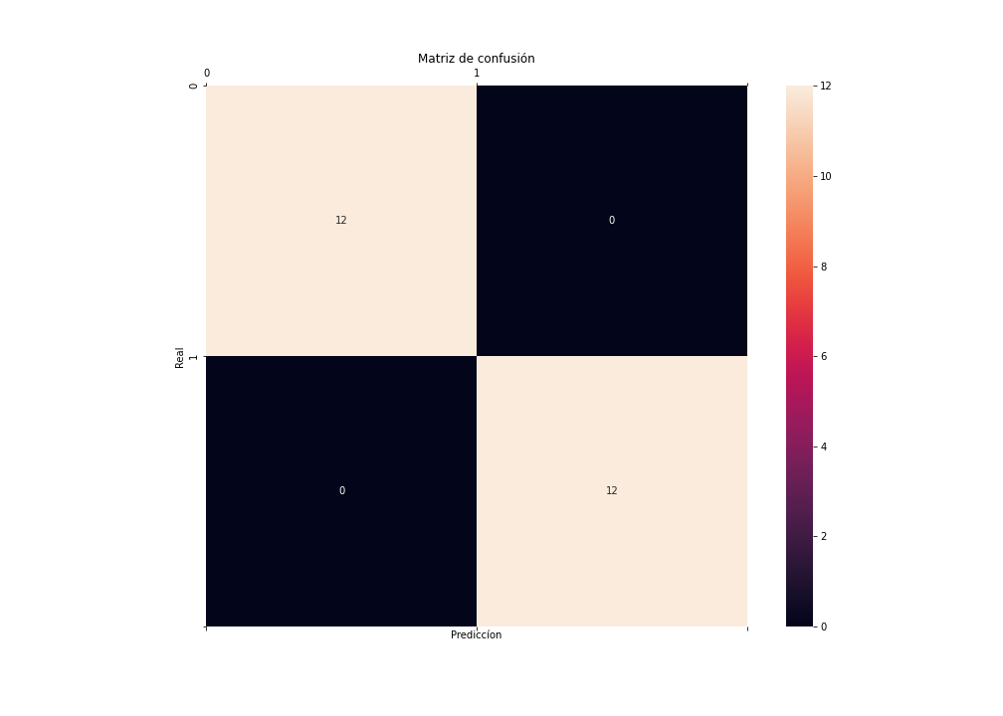
Resultados parciales, Líneas Futuras
Líneas futuras:
Mejorar el modelo con un dataset más grande
Implementar otras arquitecturas de redes CNN, tales como VGGNet o AlexNet
Extraer los filtros que utiliza la CNN para conocer que parámetros utiliza para identificar la imagen.

Slide 4
Descripción del Problema #2
Determinar cuando un canal sufre de interferencia Intercanal o perturbación por ruido.
Diseñar un clasificador capaz de diferenciar entre un canal sin pertubacion por ruido, interferencia intercanal o uno afectado.

Slide 5
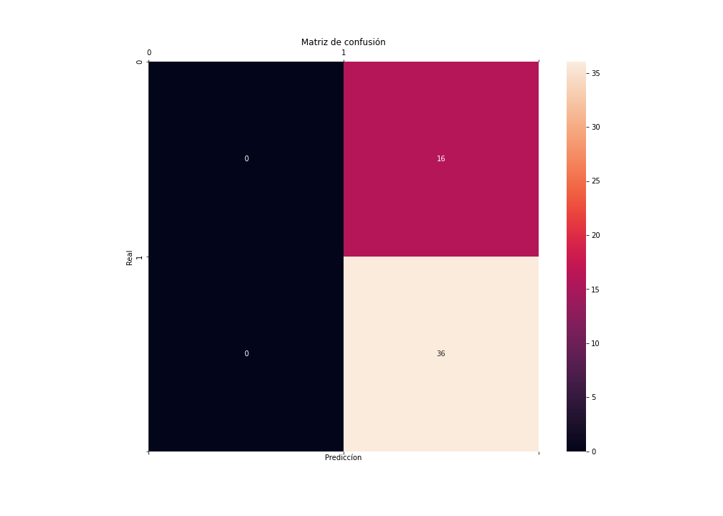
Resultados parciales

Slide 6
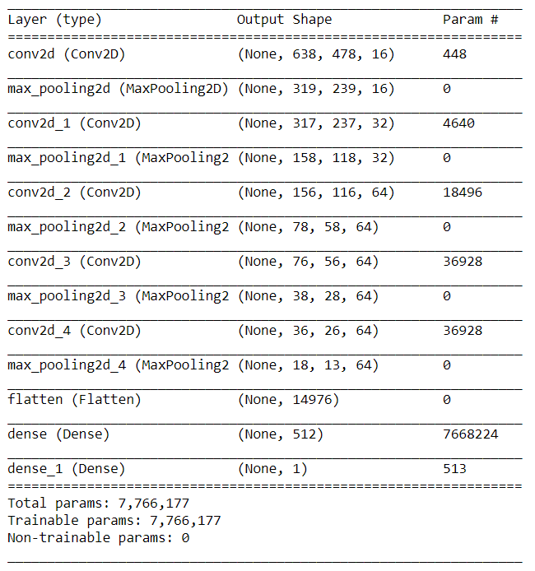
Arquitectura CNN

Slide 7
Bibliografía y webgrafía
Bibliografía
webgrafía
Deep Transfer Learning in Diagnosing Leukemia in Blood cell, Computer Science Department, Faculty of Computer Artificial Intelligence, Benha University, Benha 13511, Egypt.
D. Wang, A. Khosla, R. Gargeya, H. Irshad, and A. H. Beck, “Deep Learning for Identifying Metastatic Breast Cancer,” ArXiv e-prints.
Vogado, L.H.S.; Veras, R.D.M.S.; Andrade, A.R.; De Araujo, F.H.D.; e Silva, R.R.V.; Aires, K.R.T. Diagnosing leukemia in blood smear images using an ensemble of classifiers and pre-trained convolutional neural networks.
Redes neuronales convolucionales con tensorflow, tomado de: https://towardsdatascience.com/convolutional-neural-networks-with-tensorflow-2d0d41382d32
¿Cómo funcionan las Convolutional Neural Networks? Visión por Ordenador, tomado de: https://www.aprendemachinelearning.com/como-funcionan-las-convolutional-neural-networks-vision-por-ordenador/
A neuronal network playground . Tomado de : https://playground.tensorflow.org

Slide 8
Preguntas del público? En los comentarios
Aplausos? Suscribete y dale like, no olvides compartir

